Slide 1
NORMES DE DÉONTOLOGIE DE LA PROFESSION ENSEIGNANTE EN PRÉSCOLAIRE

Slide 2
OBJECTIFS DE LA MATINÉE
Mesurer les enjeux éthiques liés à sa pratique quotidienne
S’impliquer en professionnel capable d’analyser et de dépasser ses réactions spontanées, ses préjugés, ses émotions.

Slide 3
DÉONTOLOGIE
?

Slide 4
5 situations
Les préoccupations ou tensions vécues par l’enseignant
Ce qui vous choque
Ce que vous trouvez normal

Slide 5
- Considérations sur l’idée de norme ; Distinguer normes et valeurs, Prairat E., 2012.
- Considérations sur l’idée de norme ; les trois caractéristiques de la norme, Prairat E., 2012.

Slide 6
Norme
Actions, pratiques humaines, qui portent sur des conduites et des pratiques intentionnelles.
Injonction.
La norme opère des tris, arrête des choix, affirme des comportements à suivre ou recommande des pratiques à mettre en œuvre.
Le respect d’une norme est un objectif à atteindre.
Les normes visent à supprimer, à modifier ou à conforter certaines pratiques
La norme est une régularité contraignante et partagée.
Une norme est une régularité qui enferme de surcroît une injonction à faire ou à ne pas faire.
Les comportements répétitifs qui n’ont aucune dimension collective ne sauraient être considérés comme des normes. Il n’y a pas de normes privées.
Valeurs
Actions, émotions, croyances, conduites, situations et états de chose qui existent indépendamment de l’ordre des hommes qui portent sur l'inévitable ou l'impossible.
Champs plus vaste.
Les valeurs, semblent plutôt indiquer des idéaux et des préférences.
Les valeurs tendent, à apprécier, à évaluer voire à hiérarchiser certains comportements.
Une norme est stable parce qu’elle est une instance opératoire, organisatrice de nos comportements et de notre monde

Slide 7
Les trois caractéristiques de la norme
Régularité | Contrainte | Comportement partagé
Dimension descriptive | Dimension prescriptive | Dimension collective
=> Norme | => Règles, lois, réglementent, ... | => Usage

Slide 8
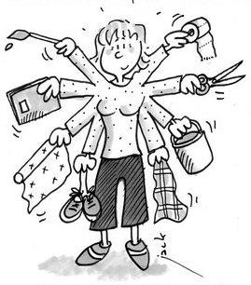
REMARQUE :
Pour modifier les images sur cette diapositive, sélectionnez une image et supprimez-la. Cliquez ensuite sur l’icône Insérer une image
dans l’espace réservé pour insérer votre propre image.
Bien-être des enfants, Débat pédagogique
Expliquer aux enfants, utiliser les mots adéquats.
Intervenir auprès des parents par rapport à leur vocabulaire, leur attitude.
Eviter de parler de certains sujets. Ne pas entamer le débat.
Laisser dire par respect, par gêne. Ne pas intervenir. Fermer les yeux.
Capacité à réagir.
Notion de dilemme
DILEMMES ENTRE:
l’enseignant et sa propore conduite, l’enseignant et sa capacité à gérer un conflit et entre l’enseignant et la norme, ses valeurs.

Slide 9
REMARQUE :
Pour modifier les images sur cette diapositive, sélectionnez une image et supprimez-la. Cliquez ensuite sur l’icône Insérer une image
dans l’espace réservé pour insérer votre propre image.
Comment gérer ces dilemmes ?
Définition de Dilemme :
« Un dilemme est une situation problématique pour laquelle il existe aux moins deux solutions possibles, chacune étant considérée comme également souhaitable ou également indésirable. Le dilemme de l’incertitude est le plus commun, il fait référence à des situations où il est difficile de déterminer ce qu’il convient de faire ». (Prairat, p.77, 2015).

Slide 10

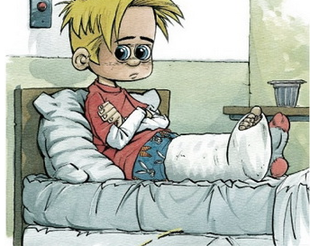

Le cas de Léa
REMARQUE :
Pour modifier les images sur cette diapositive, sélectionnez une image et supprimez-la. Cliquez ensuite sur l’icône Insérer une image
dans l’espace réservé pour insérer votre propre image.
Dossier page 11.

Slide 11
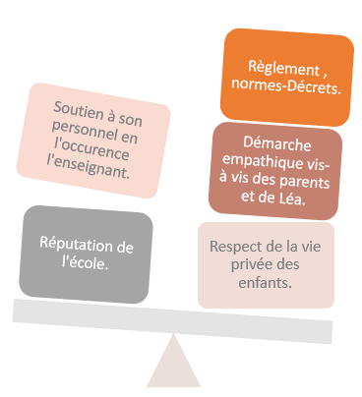
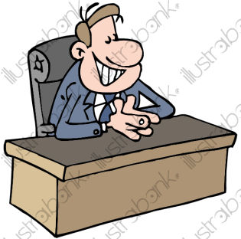
Dilemmes du directeur

Slide 12
A vous de jouer!
2 sous-groupes
Dégager les pistes de résolutions (ce que le directeur a mis en place)
Les raisons (pour résoudre quels dilemmes?)
Comment qualifiez-vous l’attitude du directeur? (respectueux, négligeant,…)
Compléter l’affiche
Timing 20 min

Slide 13
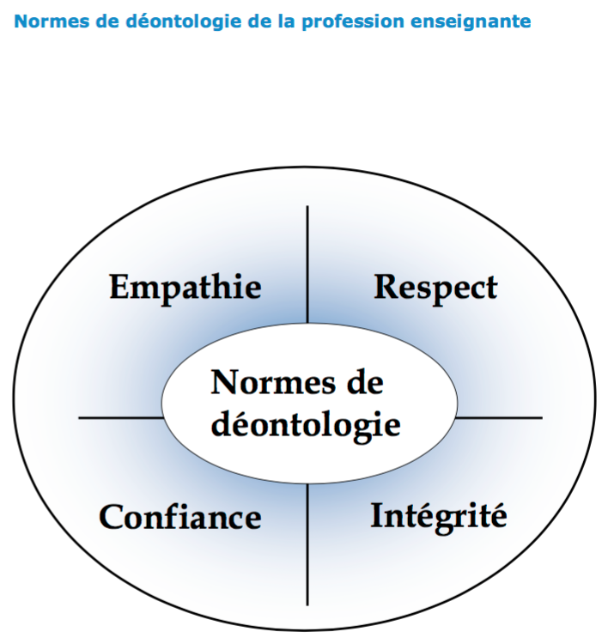
La confiance et l'objectivité sont intrinsèques au concept de respect. Les membres honorent la dignité humaine, le bien-être affectif et le développement cognitif. La façon dont ils exercent leur profession reflète le respect de valeurs spirituelles et culturelles, de la justice sociale, de la confidentialité, de la liberté, de la démocratie et de l'environnement.
Le concept d'empathie comprend la compassion, l'acceptation, l'intérêt et le discernement nécessaires à l'épanouissement des élèves. Dans l'exercice de leur profession, les membres expriment leur engagement envers le bien-être et l'apprentissage des élèves par l'influence positive, le discernement professionnel et le souci de l'autre.
Le concept d'intégrité comprend l'honnêteté, la fiabilité et la conduite morale. Une réflexion continue aide les membres à agir avec intégrité dans toutes leurs activités et leurs responsabilités professionnelles.
Le concept de confiance incarne l'objectivité, l'ouverture d'esprit et l'honnêteté. Les relations professionnelles des membres avec les élèves, les collègues, les parents, les tuteurs et le public reposent sur la confiance.

Slide 14
Définition de la Déontologie :
« Déontologie : si l’on suit l’étymologie (du grec deon : le devoir et de logos : le discours, la raison), la déontologie est la théorie des devoirs. De manière générale, une déontologie est un ensemble de règles, de recommandations et de devoirs qui régit l’activité d’un professionnel dans l’exercice de sa tâche. À la différence d’une déontologie, ce que l’on appelle une morale professionnelle est un ensemble de règles et principes qui reste souvent implicite et se transmet dans l’exercice de la pratique de manière diffuse (par imprégnation ou mimétisme) ». (Prairat, 2009).
Selon Savatier (1990), la déontologie vise les cas couramment rencontrés par le professionnel dans l’exercice de son métier. Elle cherche à donner, impérativement, à ces cas des solutions pratiques et précises définissant les devoirs du professionnel. Il n’est pas de profession qui ne cherche à veiller au respect, par certaines règles qui paraissent essentielles du bon exercice du métier commun.

Slide 15


REMARQUE :
Pour modifier les images sur cette diapositive, sélectionnez une image et supprimez-la. Cliquez ensuite sur l’icône Insérer une image
dans l’espace réservé pour insérer votre propre image.
Le Tout petit guide du jeune enseignant
PRESCRITS ET OUTILS
Les Décrets Missions et formation continuée
Le Serment de Socrate
Les compétences de l’enseignant

Slide 16
ETAPE 11, p.20 | Synthèse synthétique des thèmes abordés par les prescrits et les outils
Prescrit ou outils |  | Nom | Notions déontologiques abordées

Slide 17
VOTRE MISSION
Rédigez 3 articles (3 principes déontologiques que vous jugez nécessaires dans votre profession).
Sur la feuille A3:
En noir les principes/articles;
En rouge, le ou les documents utilisés;
En vert, justification.
GR 1: Cas 1 & 3
GR 2: Cas 2 & 4
GR 3: Cas 5

Slide 18
UN EXEMPLE
 | CODE DE DÉONTOLOGIE DES PSYCHOLOGUES (MIS À JOUR EN 2009).
Respect de la dignité de la personne et de ses droits. 1.1 Respect de la personne. 1.1.1 L’exercice de la profession de psychologue exige dans n’importe quelle situation le respect de la personne humaine dans son intégralité. Ceci implique : a) Le respect sans aucune discrimination basée sur des différences ethniques, culturelles, de sexe, de langue, de fortune ou de naissance De même, il n’y aura aucune discrimination basée sur des opinions religieuses, politiques ou autres, d’origine nationale ou sociale. Ceci suppose la reconnaissance du droit à la santé et au bien-être pour toute personne, au même titre qu’une autre, indépendamment de ces différences (Cfr Déclaration universelle des droits de l’homme. Art.2)

Slide 19
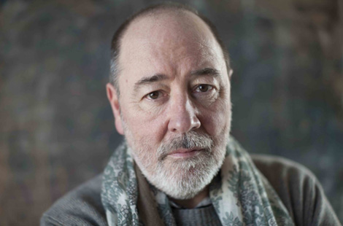
Proposition déontologique selon prairat :
« Toute profession a une déontologie, c’est-à-dire un ensemble de normes et de recommandations qui l’organisent ; mais celle-ci n’existe pas nécessairement sous la forme d’un texte public ». (Prairat, 2015). La déontologie fixe les points de repère d’une identité professionnelle. C’est se donner des règles pour éviter d’en recevoir de l’extérieur.
Prairat préconise une déontologie enseignante publique et minimale.
Minimale signifie qu’elle obéirait à trois principes :
  Un principe de sobriété (pas trop de normes)
  Un principe de stabilité (pas d’obligations extravagantes)
  Un principe d’abstention (elle ferait silence sur la figure du maître idéal).
Proposition déontologique :
Le code de Prairat s’organise de manière assez classique : 5 titres développant un certain nombre d’articles :
Comme découvert tout au long de la matinée, la déontologie enseignante ne s’intéresse pas seulement à la relation professeur/élève mais à l’ensemble des rapports qui structurent une vie professionnelle.

Slide 20
Titre I:Principes généraux
Article 1: L'activité d'enseignement n'est pas une activité d'animation, de communication, de conditionnement ou d'aide sociale. C'est une activité spécifique qui vise à transmettre, à un ensemble d'élèves, des connaissances et des compétences exigées par des programmes ou des référentiels de diplômes.
Titre II: Relations et obligations envers les élèves
Article 4: L'enseignant se comporte comme le premier avocat de ses élèves lorsqu'il estime que leur avenir risque d'être compromis par des décisions familiales hâtives
Article 6: L'enseignant respecte le caractère condidentiel des informations personnelles concernant les élèves. Il peut cependant être amené à déroger à cette obligation de discrétion s'il estime qu'un élève court un danger moral ou physique.
Titre III: Relations et obligations envers les pairs
Article 1: les enseignants développent entre eux un e considération mutuelle. Nul ne saurait contester la valeur d'un pair ou se faire l'écho de propos susceptibles de lui nuire. Il respecte les conceptions et les pratiques de ses collègues; ce qui n'exclut nullement la confrontation des pratiques et le débat pédagogique fondé sur la critique scientifiquement et didactiquement argumentée.
Titre IV: Relations et obligations envers l'administration, les autorités pédagogiques et les parents
Titre V: L'exercice professionnel
Aticle 3: L'enseignant peut solliciter de ses autorités de tutelle des conseils et des pistes de formation, il est destinataire de droit de l'ensemble des notes et des avis les concernant.
Article 7: L'enseignant est garant des règles collectives et du bon ordre au sein de la classe. Il travaille à instaurer un climat de respect, propice à l'étude . Il a conscience que son comportement doit être exemplaire car il est un adulte de référence. L'enseignant est une personne de dialogue et de parole.
Article 3: L'attitude de l'enseignant est marquée par un souci de l'accueil, le sens de l'équité et le respect des élèves. Quel que soit le lieu d'exercice, il exerce sa mission en portant sur les élèves un regard attentif et bienveillant. il respecte leurs droits.
Article 4: L'enseignant peut être amené, à la demande des parents, à expliciter et à rendre lisibles ses choix pédagogiques et didactiques. Il doit tenir ces demandes comme parfaitement légitime.
Article 10: La formation destinée aux futurs enseignants respecte les règles déontologiques de la présente charte. Les instituts de formation la diffusent aux stagiaires dès le début de leur cursus de formation (...)

Slide 21
Les étapes de la matinées:
Emergence des représentations
Présentation de cas et grille d'observation
Notions de valeur, norme et dilemmes
Présentation d'un exemple et de la résolution des dilemmes
Présentation de prescrits, notion de déontologie
- Rédaction de principes
- Lien entre vos principes et la suggestion de Prairat

Slide 22
Pensez-vous qu’un code de déontologie pour les enseignants soit nécessaire?
Une idée- clé pour votre pratique future?

Slide 23
Merci pour votre écoute.

